Slide 1
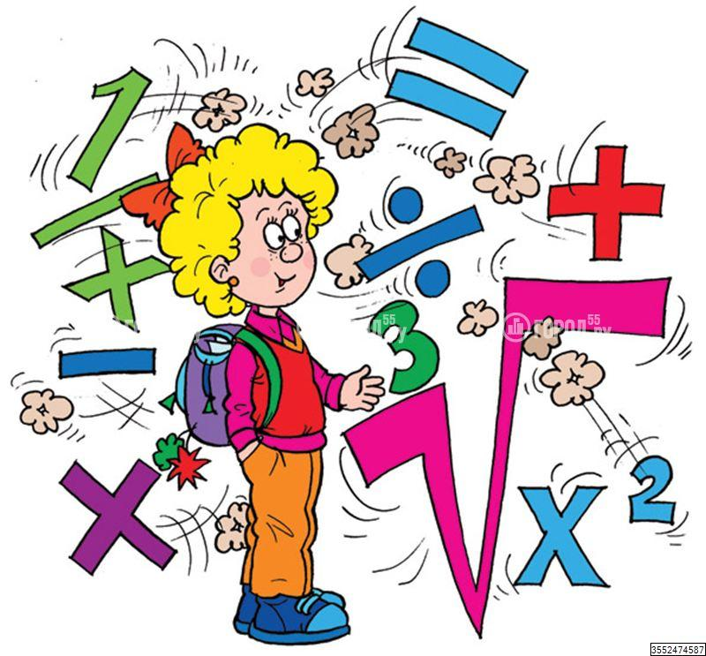
MATEMATIKA
5 - sinf
MAVZU: O‘TILGANLARNI MUSTAHKAMLASH

Slide 2
B. Yarim , chorak, nimchorak C. Noto‘g‘ri kasr, to‘g‘ri kasr, nimchorak D. Ulushlar, chorak, nimchorak
Ulushlar va oddiy kasrlar
Ikkidan bir ulush; to‘rtdan bir ulush; sakkizdan bir ulush qaysi variantda to‘g‘ri ko‘rsatilgan?
A. Oddiy kasr, chorak, yarim

Slide 3
D. $\frac{5}{35}$ < $\frac{4}{35}$
Bir xil maxrajli kasrlarni taqqoslash
Bir xil maxrajli kasrlar to‘g‘ri taqqoslangan javob variantini aniqlang.
A. $\frac{5}{12}$ > $\frac{4}{12}$ va
$\frac{15}{23}$ < $\frac{17}{23}$
B. $\frac{15}{15}$ < $\frac{14}{11}$
$\frac{15}{15}$ > $\frac{14}{15}$
va
C. $\frac{35}{19}$ > $\frac{44}{19}$
va
$\frac{15}{45}$ < $\frac{14}{45}$
va
$\frac{15}{63}$ > $\frac{14}{63}$

Slide 4
To‘g‘ri va noto‘g‘ri kasrlar
To‘g‘ri va noto‘g‘ri kasrlar qaysi variantda to‘g‘ri ko‘rsatilgan?
A. $\frac{5}{12}; \frac{4}{65}$ to‘g‘ri kasrlar;
$\frac{47}{13};\frac{97}{55}$
noto‘g‘ri kasrlar;
to‘g‘ri kasrlar;
B. $\frac{15}{32}; \frac{44}{85}$ noto‘g‘ri kasrlar;
$\frac{47}{13};\frac{97}{55}$
noto‘g‘ri kasrlar;
C. $\frac{5}{12}; \frac{4}{65}$ to‘g‘ri kasrlar;
$\frac{77}{77};\frac{47}{55}$
noto‘g‘ri kasrlar;
D. $\frac{78}{12}; \frac{4}{65}$ to‘g‘ri kasrlar;
$\frac{47}{19};\frac{97}{75}$

Slide 5
Kasrlarni qo‘shing va ayiring variantdan to‘g‘ri javobni aniqlang.
Bir xil maxrajli kasrlarni qo‘shish va ayirish
$\frac{15}{23}$ + $\frac{24}{23}$ +
$\frac{19}{23}$ + $\frac{17}{23}$
$\frac{75}{23}$
3$\frac{6}{23}$
$\frac{106}{119}$ - $\frac{32}{119}$ -
$\frac{16}{119}$ -$\frac{14}{ 119}$
$\frac{44}{119}$
=
=
=
A. 3$\frac{23}{75};$
$\frac{64}{119}$
C. 3$\frac{6}{23};$
$\frac{44}{119}$
B. $\frac{75}{23};$
$\frac{54}{119}$
D. $\frac{75}{115};$
$\frac{119}{44}$

Slide 6
Bo‘lish va kasrlar
$$\frac{3131}{101}$$
kasrni bo‘linma ko‘rinishida ifodalang va uning qiymatini toping:
A. 31
C. 49
B. $106$
D. 54

Slide 7
Yaxlitlash
14,209653 sonini yuzdan birlar xonasigacha yaxlitlang.
A. 14,2096
C. 14,209
B. 14,2097
D. 14,21

Slide 8
Takrorlash
Quyidagi jumlalarni o‘qing. Jumla to‘g‘ri bo‘lsa , “ + “ , noto‘g‘ri bo‘lsa, “–” belgisini yonidagi katakka qo‘ying.
–
$1.$ 6,12 soniga 2,89 qo‘shilsa, 8,93 hosil bo‘ladi.
2. 0,34$≈$ 0,3 chunki 0,34 soni 0,4 ga qaraganda 0,3 ga yaqinroq.
3.1123,0956 sonining mingdan birlar xonasida 6 raqam turibdi.
+
_

Slide 9
Mustaqil bajarish uchun topshiriqlar:
Darslikdagi 3 - chorakda o‘tilgan mavzularga doir misol va masalalarni bajarish

